Slide 1
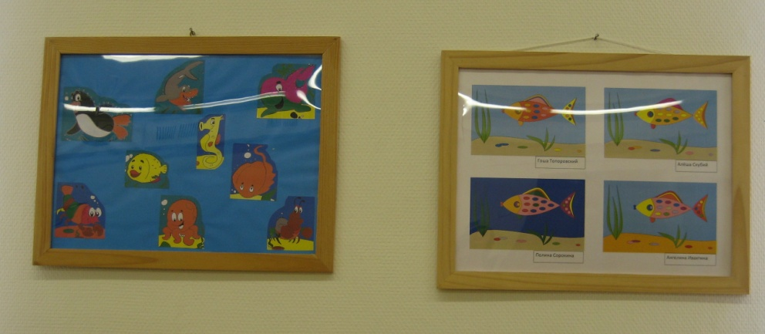
ГБОУ ДОД ДДТ «Град чудес»
Выставки работ детей в компьютерной студии в 2012-2013 учебном году
Педагог дополнительного образования
Крашанина Елена Николаевна
2013 год

Slide 2
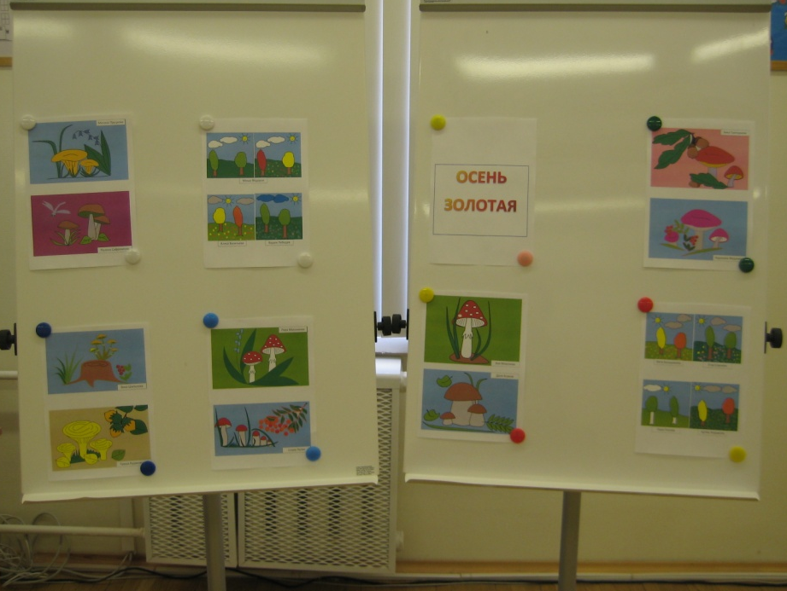
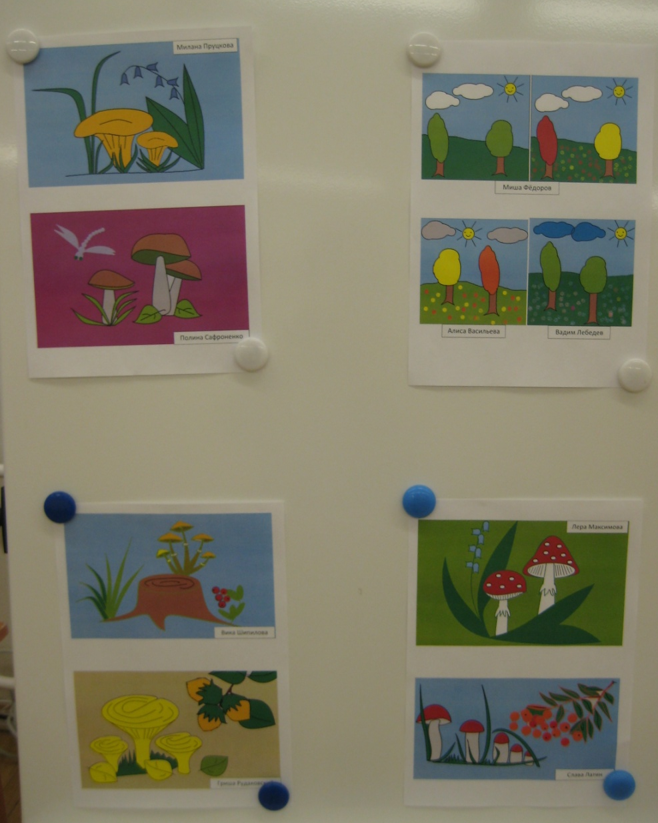
Октябрь – «Осень золотая»
Работы детей, обучающихся по программе «Сказки волшебницы Компьюты» (5-6 лет).
Графический редактор Paint, раскрашивание, «выделение-перенос», дорисовка.

Slide 3
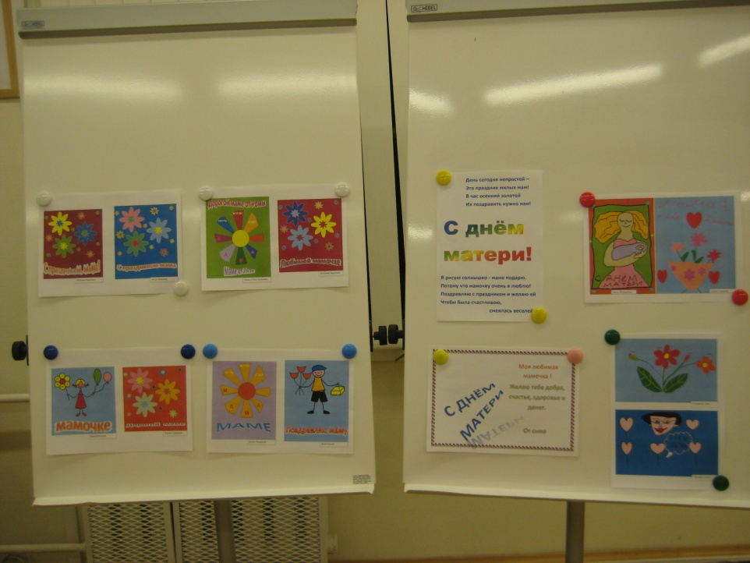
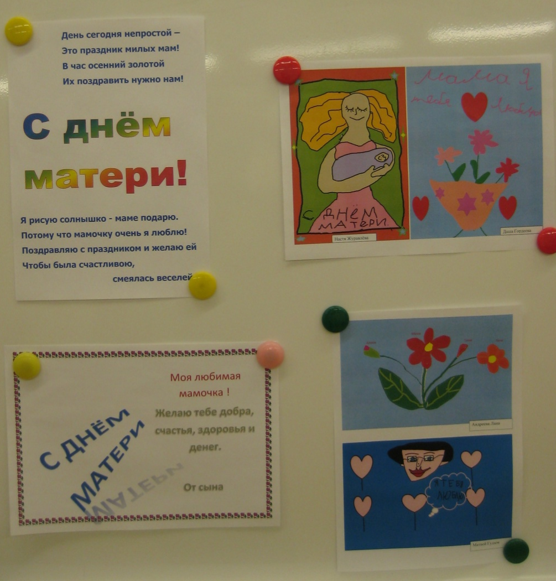
Октябрь – «С Днём матери »
Работы детей, обучающихся по программам :
«Сказки волшебницы Компьюты» - графический редактор Paint, раскрашивание, добавление надписи,
«Мой друг компьютер» (7-10 лет) – Paint (рисование), Word.

Slide 4
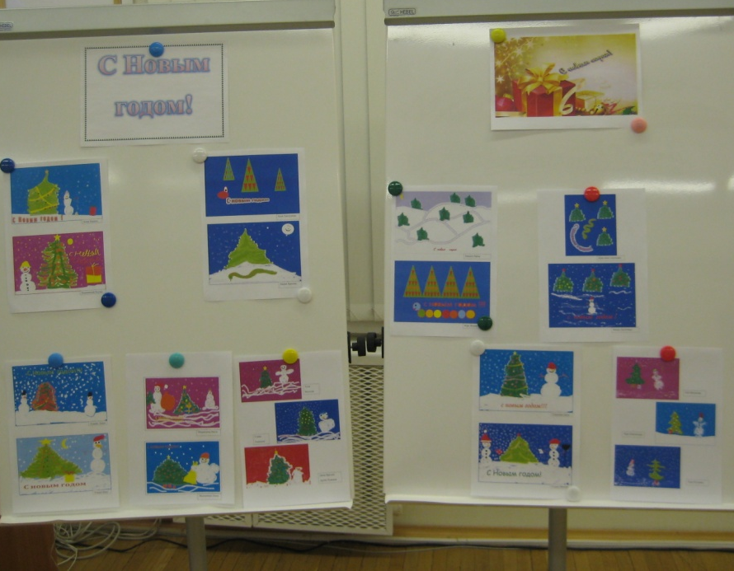
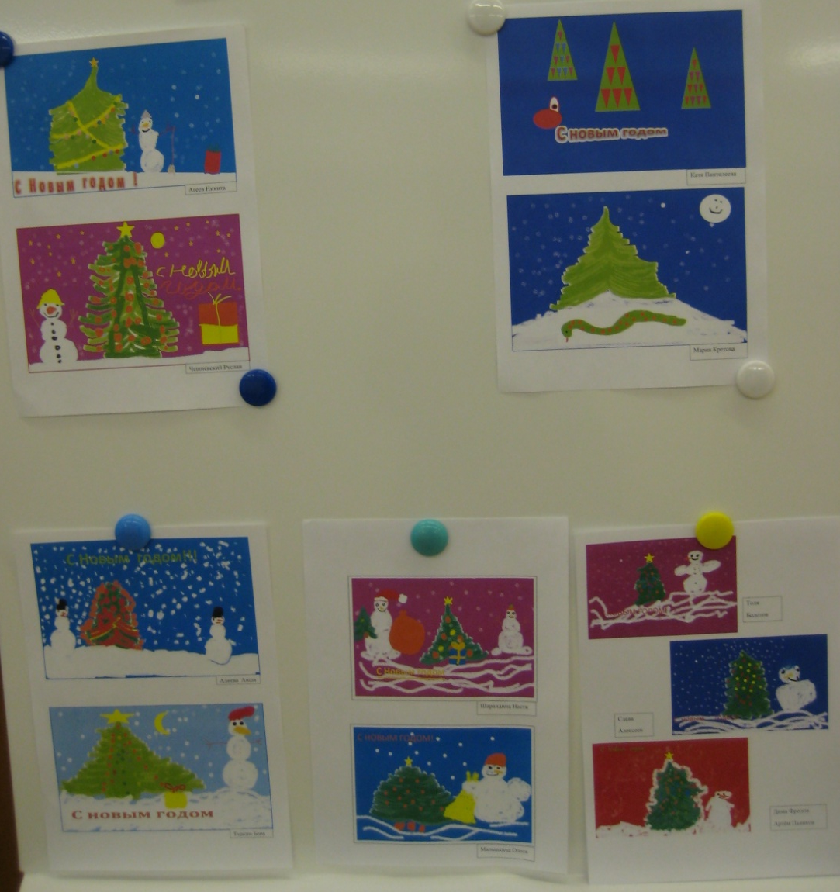
Декабрь – «С Новым годом»
Работы детей, обучающихся по программам «Сказки волшебницы Компьюты», «Мой друг компьютер» – Paint (рисование).

Slide 5
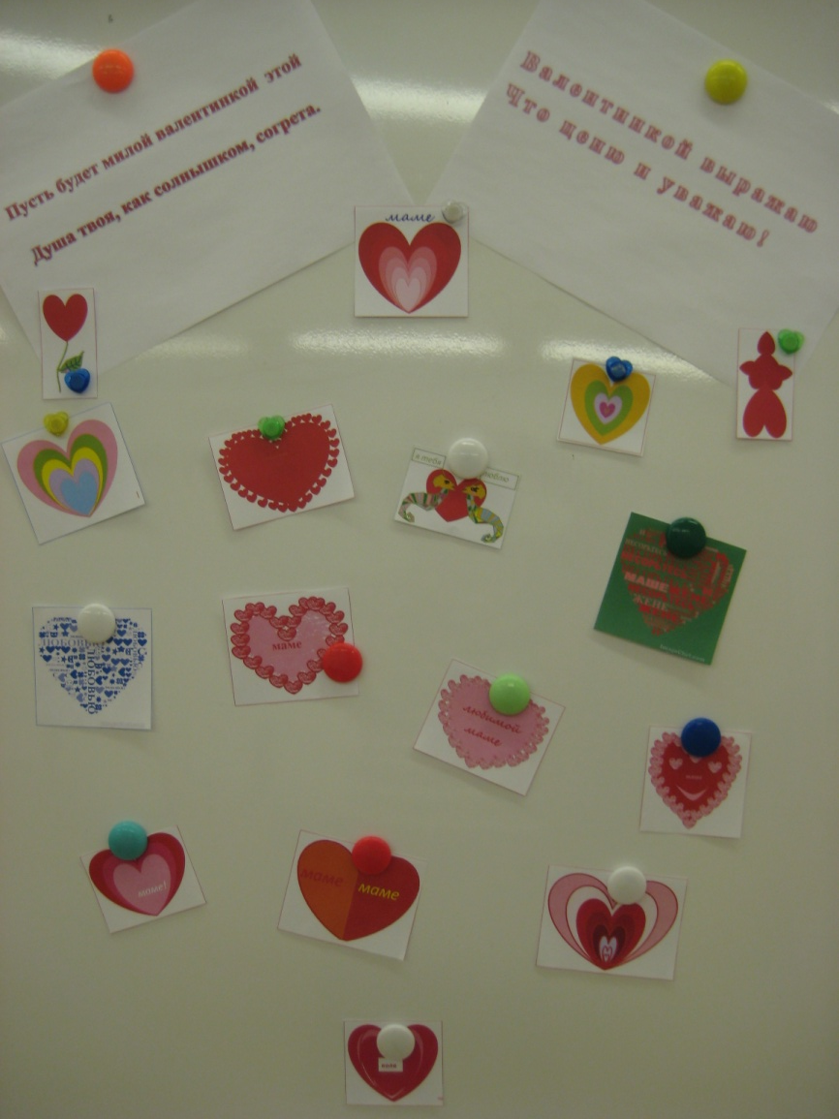
Февраль – «Валентинкой выражаю, что ценю и уважаю»
Работы детей, обучающихся по программе «Мой друг компьютер»
1 год обучения - Paint (рисование),
2 год обучения – работа с программой в сети Интернет

Slide 6
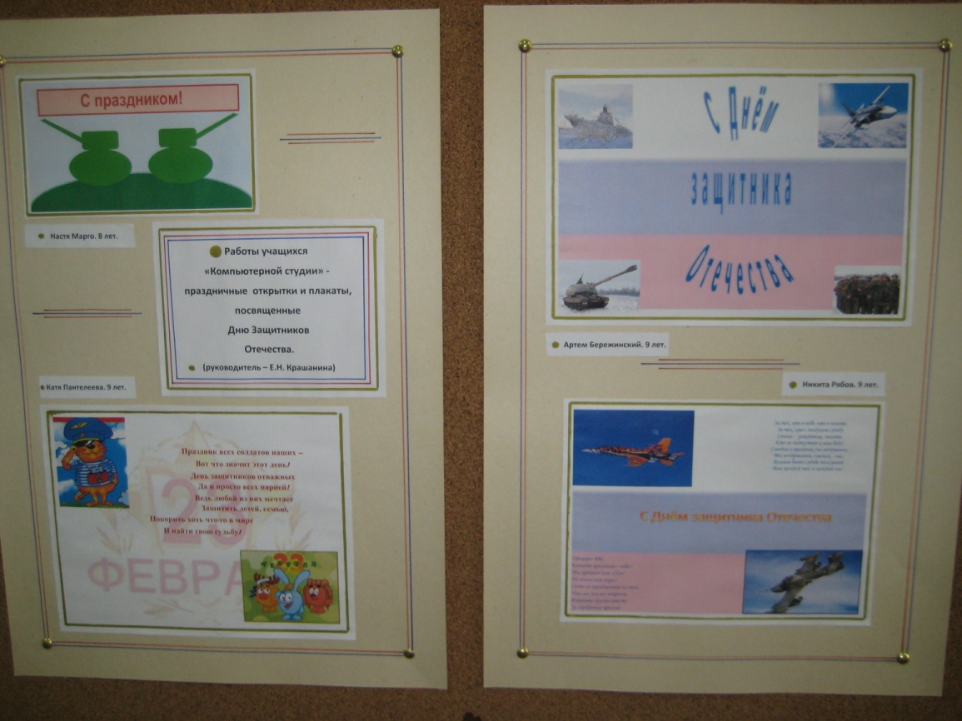
Февраль – «С днём защитника Отечества» -
выставка в ДДТ
Работы детей, обучающихся по программе «Мой друг компьютер»
1 год обучения - Paint (рисование),
2 год обучения – Word, с использованием материала из сети Интернет

Slide 7
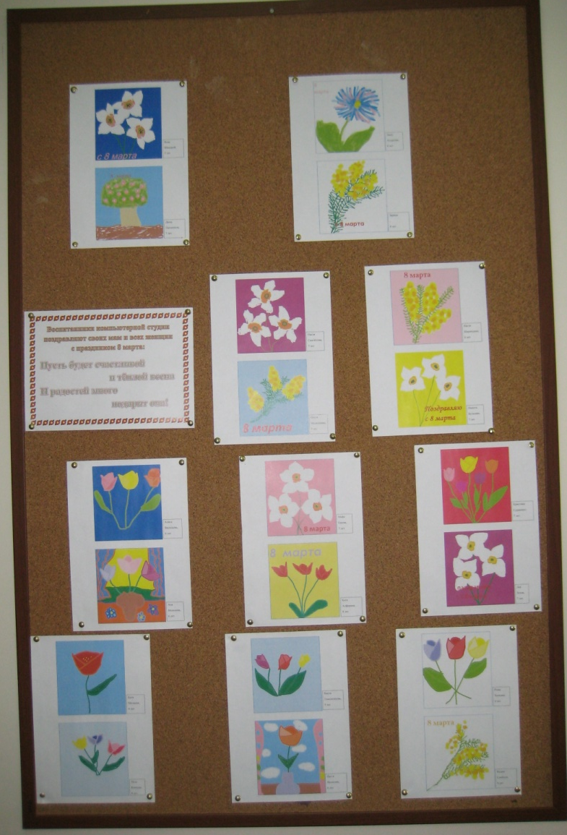
Март – «С праздником 8 марта» -
выставка в ДДТ
Работы детей, обучающихся по программам «Сказки волшебницы Компьюты», «Мой друг компьютер» – Paint (рисование).

Slide 8
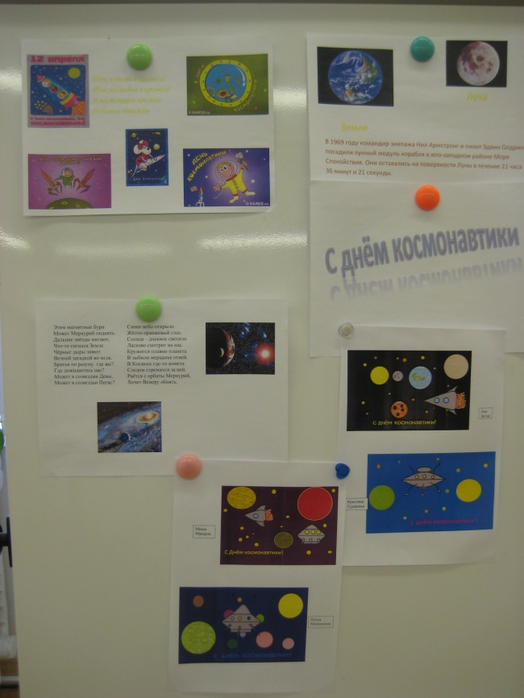
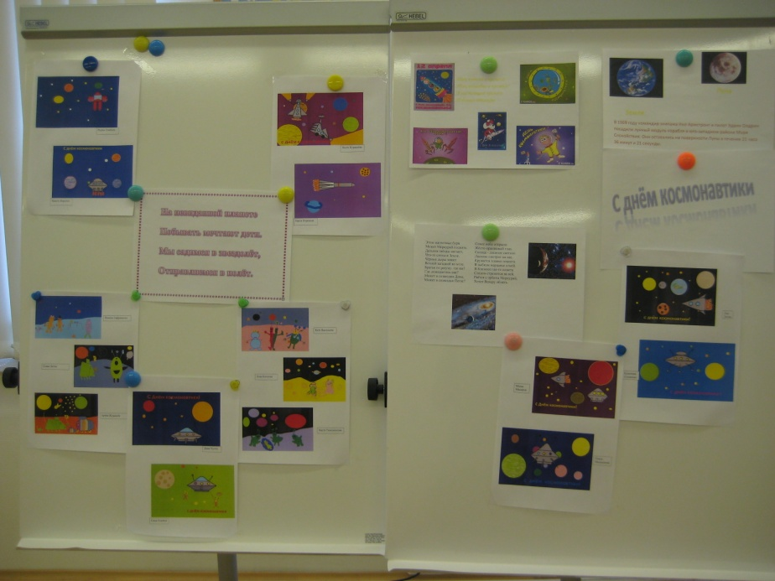
Апрель – «С Днём космонавтики»
Работы детей, обучающихся по программам «Сказки волшебницы Компьюты», «Мой друг компьютер», 1 год обучения – Paint (рисование), «Мой друг компьютер», 2 год обучения – Word, с использованием материалов из Интернет

Slide 9
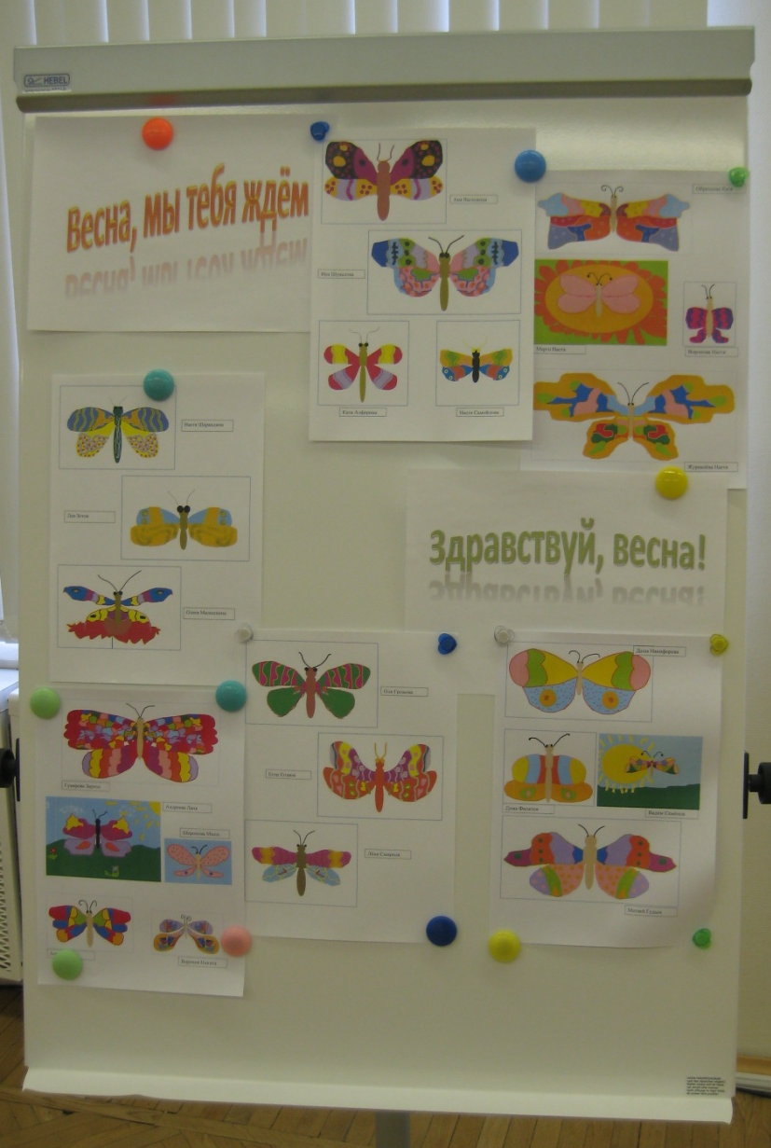
Май – «Здравствуй, Весна!»
Работы детей, обучающихся по программе «Мой друг компьютер», 2 год обучения – Paint (рисование).

